Slide 1
第4章 平稳随机过程
§4.1 平稳随机过程的概念
§4.2 平稳过程的自相关函数
§4.3 平稳过程的各态历经性
§4.4 平稳过程的谱分析简介
电子科技大学

Slide 2
§4.1 平稳随机过程的概念
平稳过程是一类其概率特征不随时间推移而变化的随机过程，在过程理论和应用中有特殊地位和作用。
若过程具有平稳性, 即它的统计特性不随时间的推移而改变, 它的当前变化情况与过去的情况有不可忽视的联系.
电子科技大学

Slide 3
一、严平稳过程
定义4.1.1 {X(t),t∈T}是实随机过程, 若对n＞1, t₁ ,t₂,…,t_{n}∈T 和实数τ,当t₁+τ,t₂+τ,…,
t_{n}+τ∈T 时
(X(t₁) , … , X(t_{n}))
与 (X(t₁+τ), …,X(t_{n}+τ))
有相同的联合分布函数, 称{X(t ),t∈T}是严(强、 狭义)平稳过程.
有限维分布不随时间的推移而改变.
电子科技大学

Slide 4
注
严平稳过程的一维分布与时间无关,而二维分布仅与t₁和t₂的间隔有关, 与时间起点无关.
例如 工作在稳定状态下的接受机, 其输出噪声可认为是严平稳的随机过程;
刚接上电源时的输出噪声应认为是非平稳过程.
电子科技大学

Slide 5
二、宽平稳过程
1）工程中确定一个过程的有限维分布函数族, 进而判定过程的严平稳性十分困难；
2）部分随机过程(如正态过程)的概率特征主要由一阶和二阶矩函数确定；
电子科技大学

Slide 6
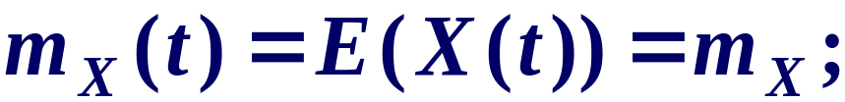
定义4.1.2 设X=｛X(t),t∈T｝是二阶矩过程, 若
1）对任意t∈T,
常数
2) 对任意s, t∈T, R_{X}(s, t)=R_{X}(t－s)=R_{X}(τ).
称{X(t),t∈T}为宽(弱、广义)平稳过程,简称平稳过程.
称R_{X}(τ)为{X(t),t∈T}的自相关函数.
其协方差函数为
电子科技大学

Slide 7
注
自协方差函数与自相关函数都仅依赖于t－s.
平稳过程在实际中是常见过程,如:
照明电网中电压的波动过程;
电子系统中的随机噪声;
稳定气象条件下海域中一定点处的海浪高度随时间的变化或随地点的变化(平稳随机场)；
卫星图片中相同条件下的灰度水平.
电子科技大学

Slide 8

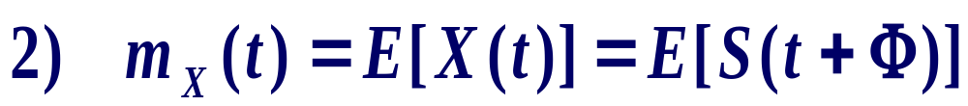
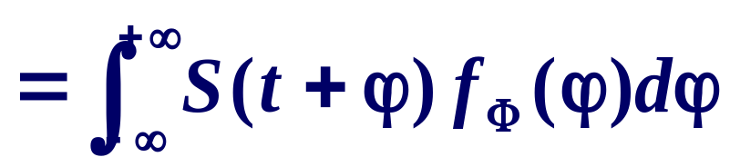
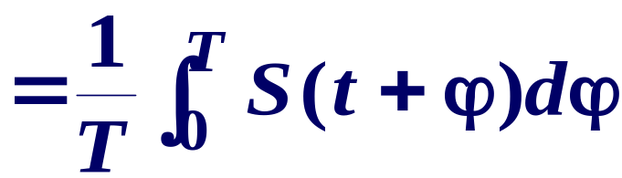
Ex.1 (随机相位周期过程)
S(t)是周期为T的连续函数,Φ～U(0, T), 讨论
解 1）过程不是严平稳过程.
电子科技大学

Slide 9
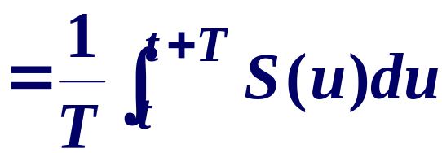
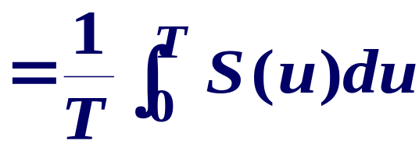
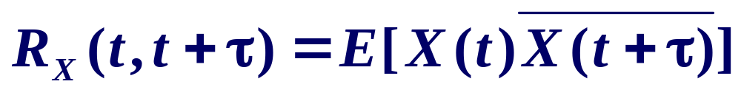
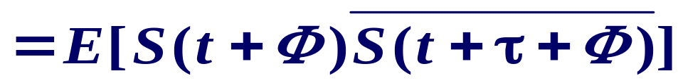
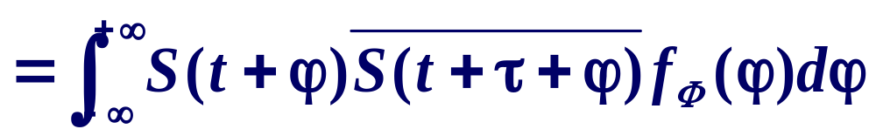
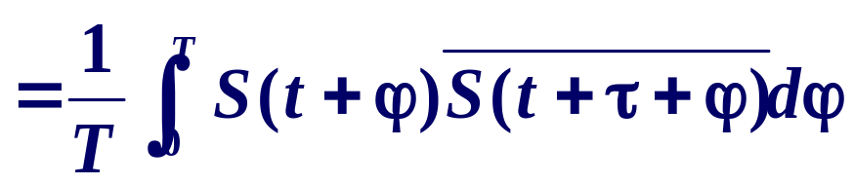
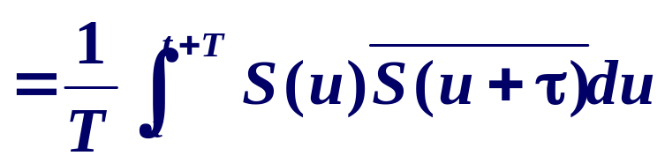
与t 无关
的常数
电子科技大学

Slide 10
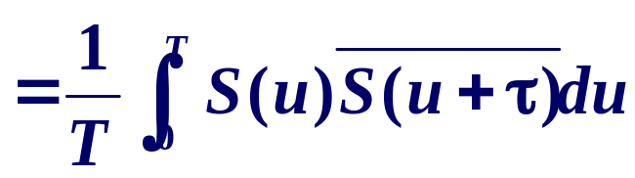
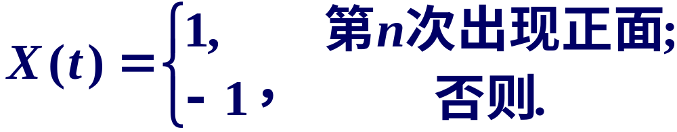
仅与τ有关,与 t 无关.
随机相位周期过程是(弱)平稳过程..
Ex.2 (随机二元传输过程)
1）半随机二元传输
重复抛一枚均匀硬币,令
电子科技大学

Slide 11
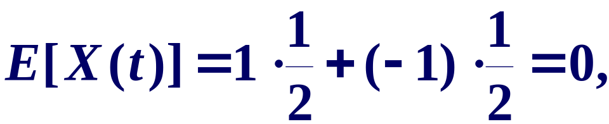
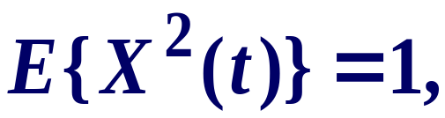
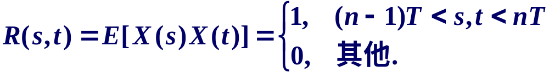
1
脉宽是T 的整倍数
s
t
t
－T
0
T
2T
－1
s 与 t 分属不同的T 区间, X(s)和X(t)相互独立.
电子科技大学

Slide 12
2）随机二元传输
又设ξ～U(0, T), ξ与X(t )相互独立,令
Y(t)=X(t－ξ), t∈R.
即将X(t)中的 t 平移一个随机变量ξ.
Y(t)的样本函数相应于X(t)的样本函数平移一个随机距离
1
ξ
T+ξ
t
－T
T
2T
0
－1
电子科技大学

Slide 13
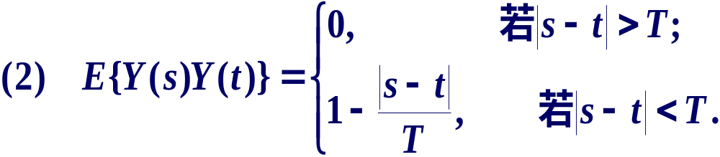
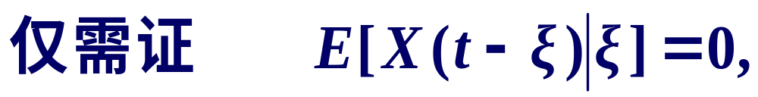
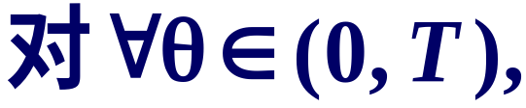
证 (1)
X(t－θ)与ξ相互独立,
电子科技大学

Slide 14
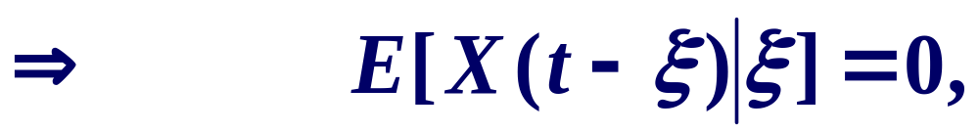
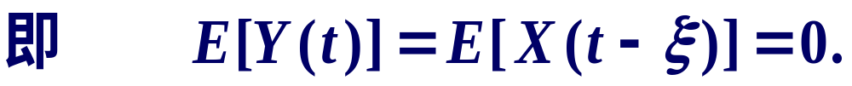

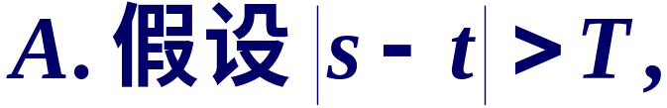
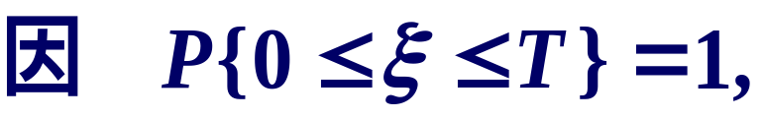
(2) 对过程X(t) 有结论：
A.当 s 与 t 分属不同T 区间, X(s)与X(t)相互独立,
B. 若 s 与 t 同属一个T 区间，则
电子科技大学

Slide 15
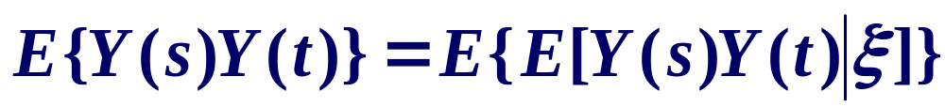
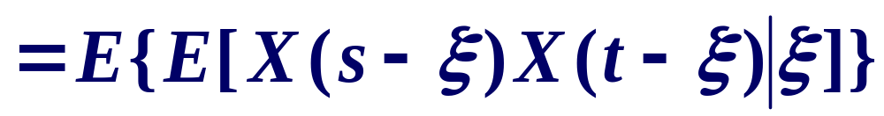
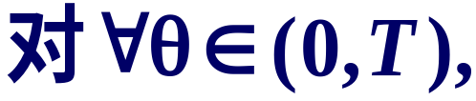
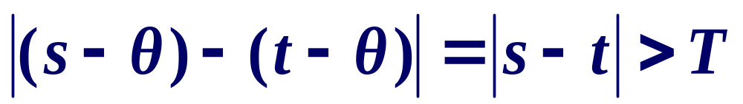
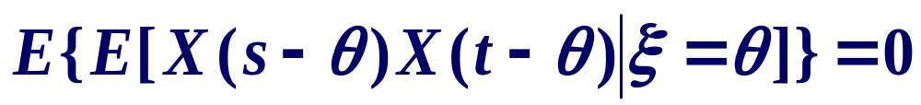
ξ
(n－1)T
s
t=nT
电子科技大学

Slide 16
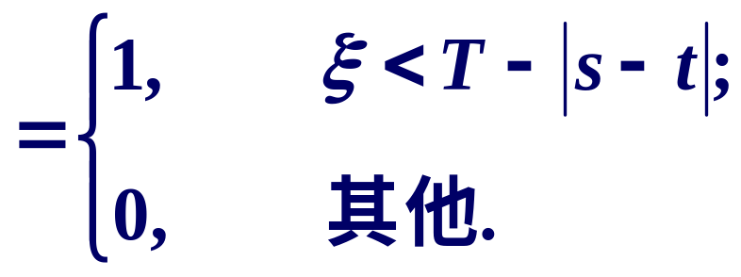

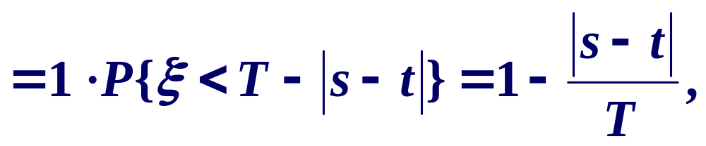
由于s, t 同属一个T 区间,故
对于 t 的其它情形可做类似推理.
电子科技大学

Slide 17
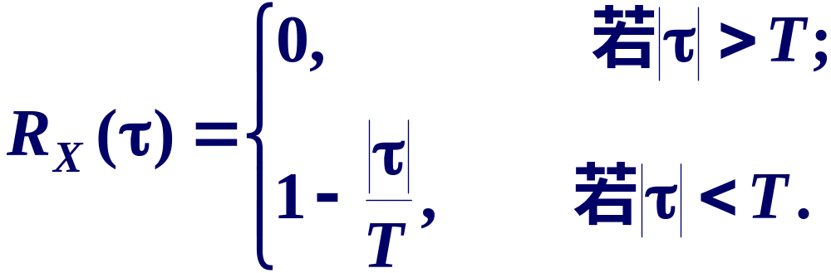
随机二元传输过程是一个平稳过程,记τ=s－t,
其自相关函数为
1
最大值为R_{X}(0)=1,
是偶函数.
－T
0
T
电子科技大学

Slide 18
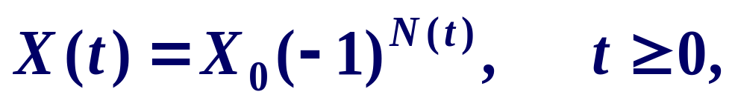
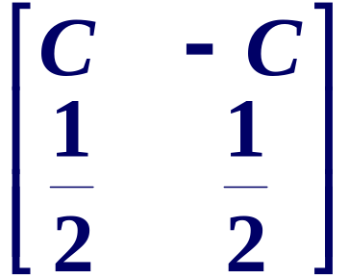
Ex.3 (随机电报信号)
电报信号X(t) 在传输过程中有不同的电流符号C 和－C, 设X(t)在[0 , t]内的变号次数N(t) 是强度为λ的泊松过程，有
参见《概率、随机变量与随机过程》美 A.帕普力斯，p303
其中X₀ 与N(t)相互独立，且
X₀ ～
C > 0,
电子科技大学

Slide 19
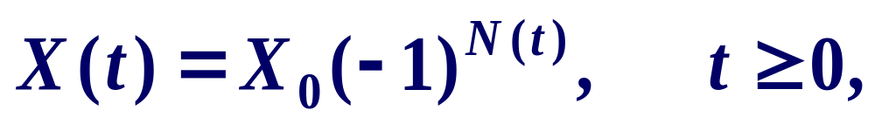
讨论｛X(t), t≥0｝的平稳性.
C
－C
解 因
电子科技大学

Slide 20
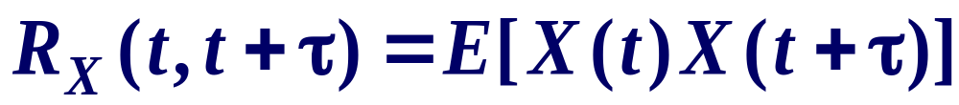
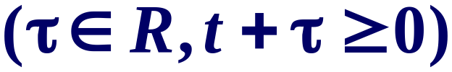

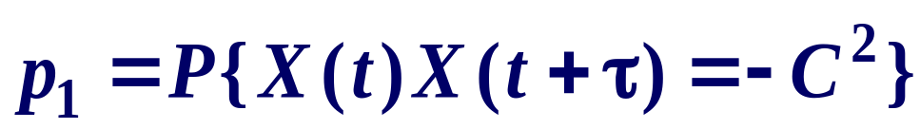
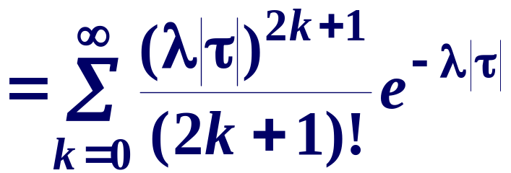
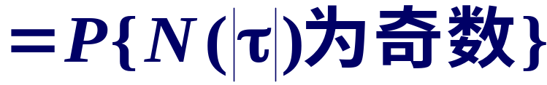
X(t)X(t +τ) | －C² C²
p | p₁ p₂
电子科技大学

Slide 21
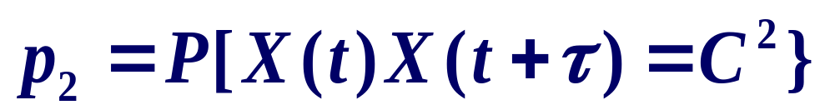
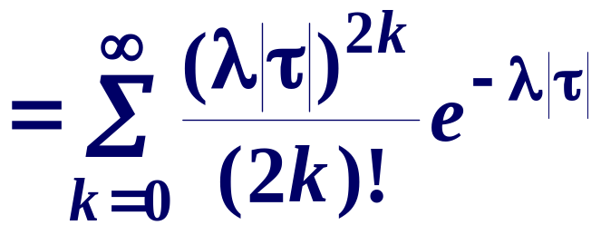
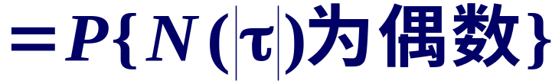
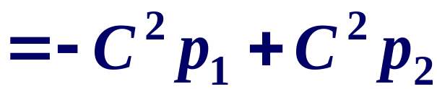
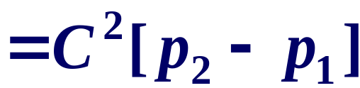
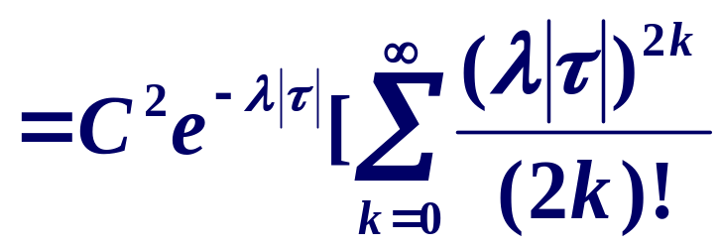
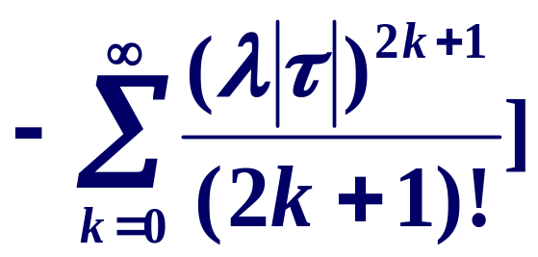
电子科技大学

Slide 22
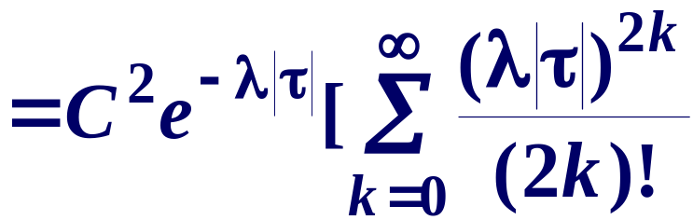
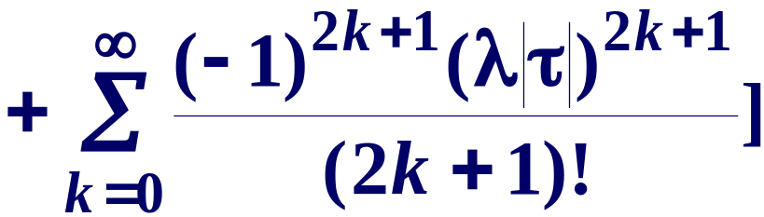
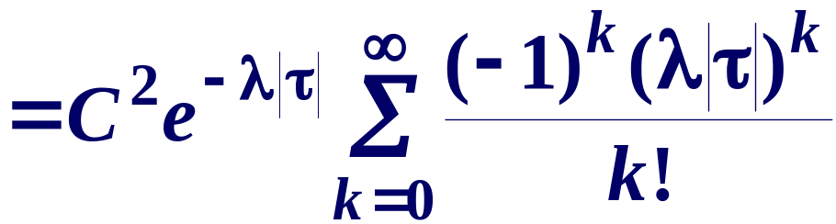
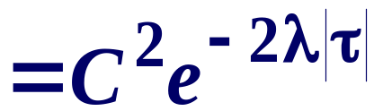

R_{X}(τ)
电子科技大学

Slide 23
Ex.4 {W(t),t≥0}是参数为σ²的维纳过程, 有
1) 维纳过程非宽平稳过程;
2) 维纳过程是增量宽平稳过程，即
X(t)=W(t + a)－W(t), t≥0, (a>0)
是宽平稳过程.
证 1) 因 E[W(t)]=0,
R_{W}(s, t)=σ²min(s, t), s,t≥0
与起点有关.
故 {W(t), t≥0} 非宽平稳过程.
电子科技大学

Slide 24

2）因维纳过程
X(t)=W(t+a)－W(t)～N(0, aσ²)
电子科技大学

Slide 25



R_{X}(t, t+τ)与 t 无关, 故X(t) 是宽平稳过程.
电子科技大学

Slide 26


Ex.5 {X(t),t≥0}为均方可微的实宽平稳过程，试验证
也是实宽平稳过程.
证 因二阶矩过程的导数过程也是二阶矩过程, 有
{Y(t), t∈T}是二阶矩过程.
电子科技大学

Slide 27



故{Y(t), t∈T}也是实宽平稳过程.
？
P128例4.1.12 泊松过程不是平稳过程，
是增量平稳过程.
电子科技大学

Slide 28
三、两种平稳性的关系
1）严平稳过程不一定是宽平稳的;
因宽平稳过程一定是二阶矩过程,而严平稳
过程未必是二阶矩过程.
2）宽平稳不一定 严平稳;
3) 严平稳过程是宽平稳过程的充要条件是其二阶矩存在.
4) 对于正态过程, 宽平稳性与严平稳性等价.
电子科技大学

Slide 29


Ex.6 设{X(n), n=0,1,2,… }是独立随机变量序列,每个随机变量的概率密度均为
由于E(X(n))不存在, 所以{X(n), n=0,1,2,… }不是二阶矩过程，从而不是宽平稳过程.
另一方面, 对任意自然数 k, m, 任意非负整数
电子科技大学

Slide 30


所以{X(n),n=0,1,2,… }是严平稳过程.
思考题：
1) 严平稳性与宽平稳性的实际意义？
电子科技大学

Slide 31

2) 独立增量过程是否为平稳过程？
电子科技大学

